Slide 1
产品信息
名称 | 60寸方形特斯林秋千/蓝色 (秋千为方形平的，不带弧度)
SKU | DR0512L（CR0565L布料升级款）
首单对应平台 | Amazon: Trekassy（美国）, Ebay: 美国（无LOGO）
产品负责人 | Demi
美国站关键词 | tree swing, platform swing
参考ASIN | B07F3VLT5T
参考内部SKU | CR0565L， DR0591C
销售模式(独立/组合销售) | 独立销售
因amazon要上2个listing,需要做2套模板：一套参考CR0565L, 一套新做
主要功能卖点：
1-主图
2-700lbs最大承重值
3-特斯林卖点展示
4-细节展示
5-秋千展示
6-7-场景图

Slide 2
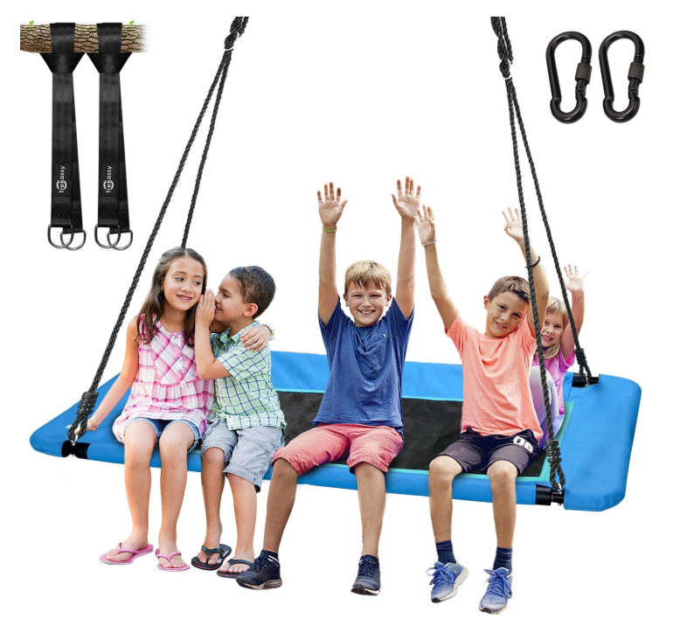
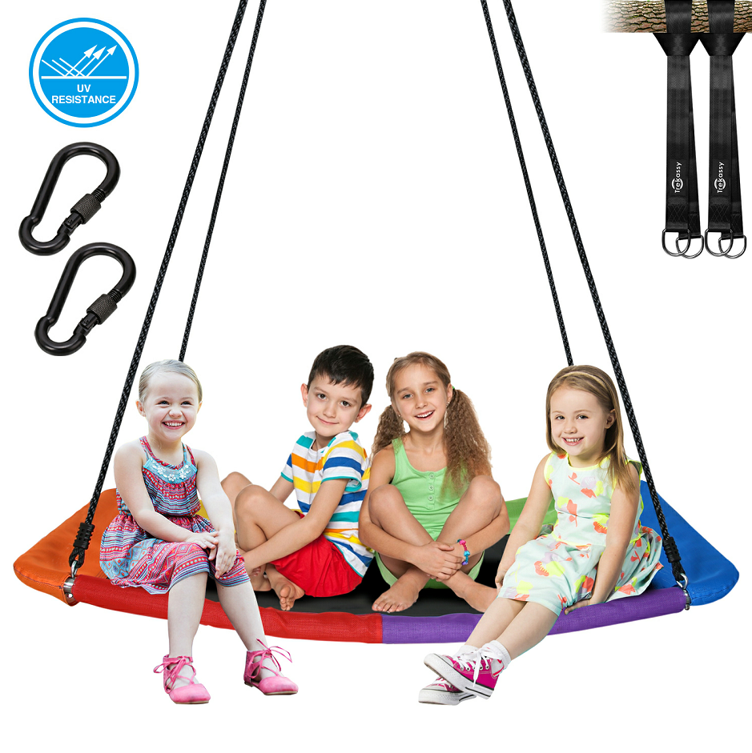
1.主图
(放特斯林卖点的图标，体现大尺寸)
Weather Resistance图标

Slide 3
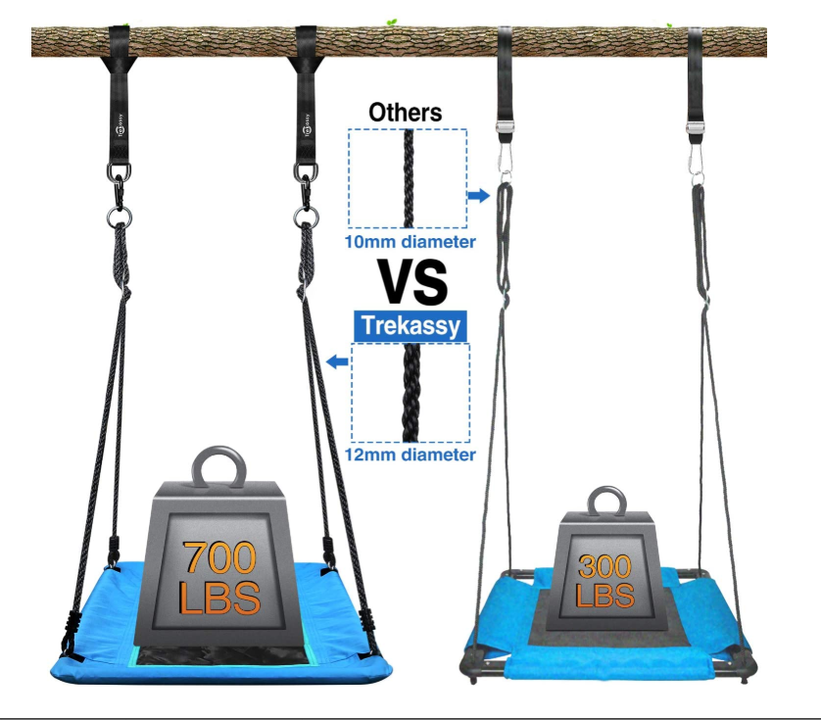
2- 700LBS最大承重值

Slide 4
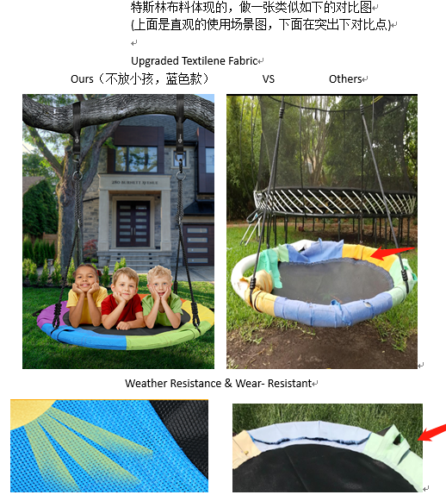
3-特斯林布料体现，用场景图引导客户理解

Slide 5
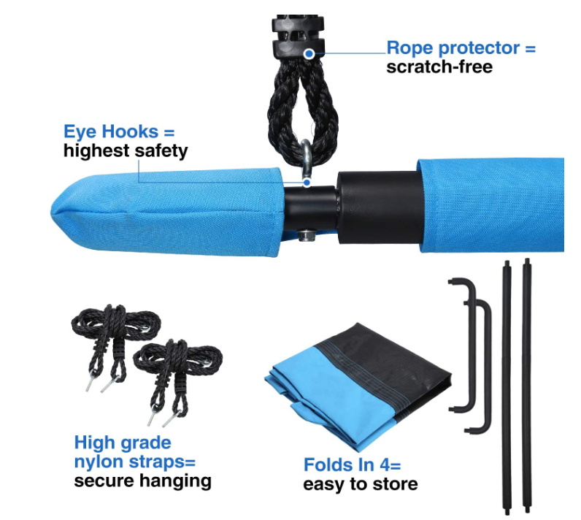
4-细节展示

Slide 6
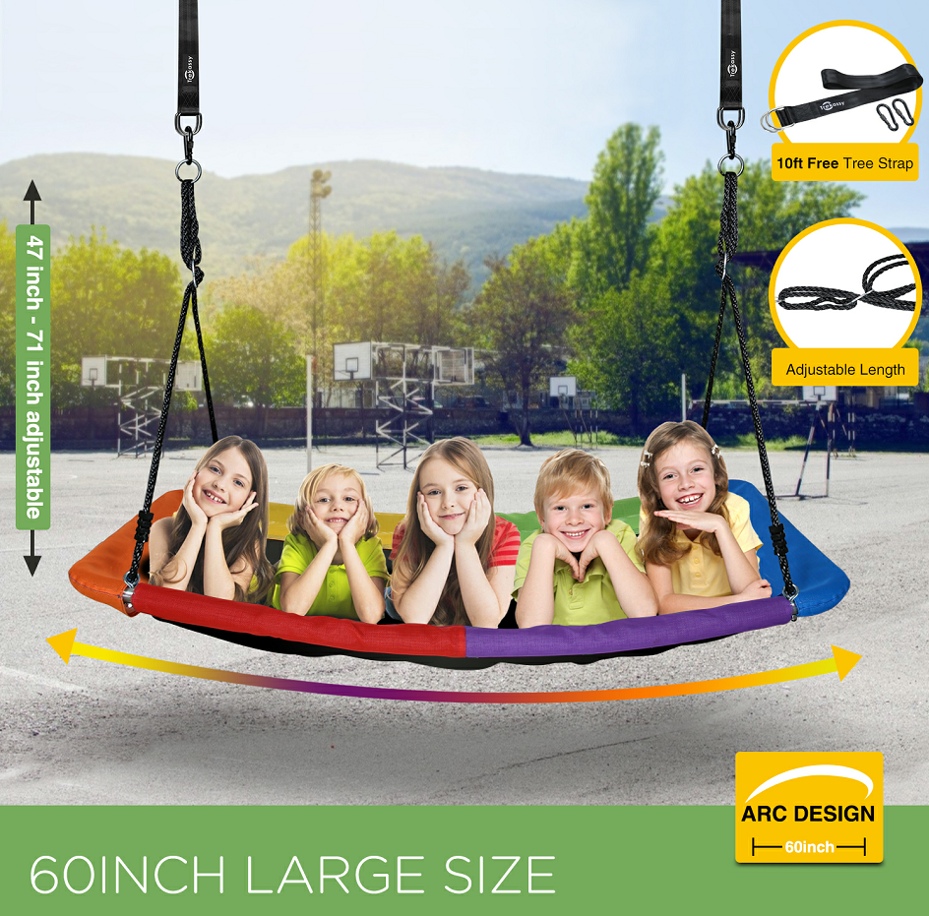
5.秋千展示(FREE Tree Strap+登山扣，绳索可调47-71in)

Slide 7



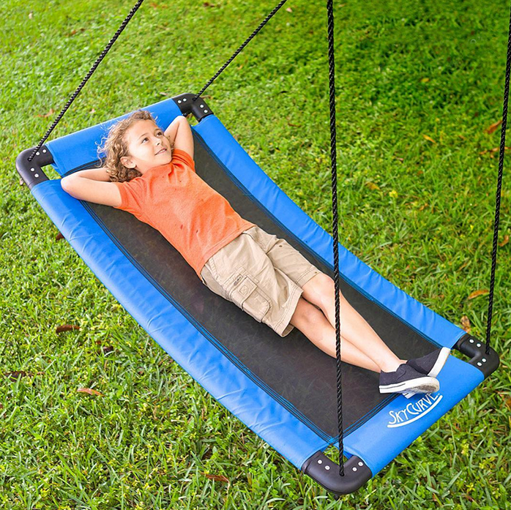
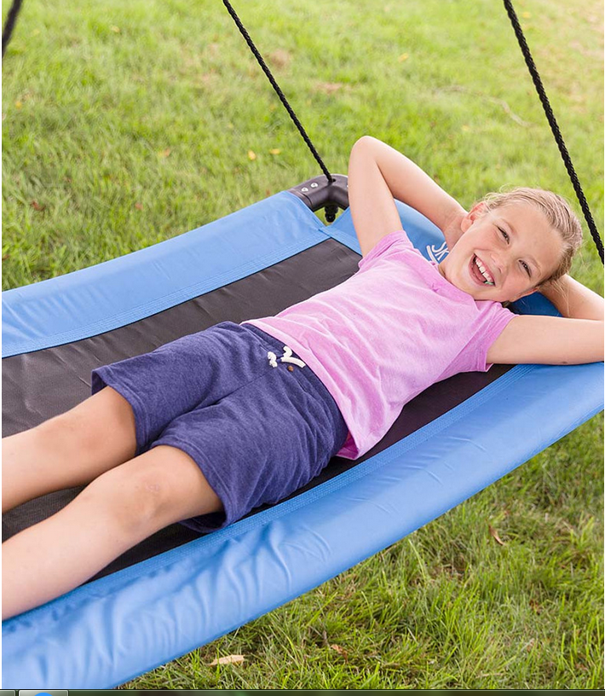

6-7 场景图 （可多人，可躺)

